Slide 1
PLAN DE NEGOCIO
Desarrollo del Plan de Negocio

Slide 2
CONTENIDOS
El Plan de Negocio es un documento conciso, convincente y creíble redactado por la persona emprendedora para describir:
La iniciativa empresarial
Situación del mercado
Decisiones estratégicas
Estrategias de implementación
Los principales objetivos del plan son:
Fundamentar las necesidades financieras del emprendedor
Guiar la futura evolución de la iniciativa

Slide 3
Tres Perspectivas a considerar:
La perspectiva de la persona emprendedora
La perspectiva del mercado considera la iniciativa desde la visión del cliente.
La perspectiva del inversor, quien busca proyecciones financieras realistas
Notes:
3
3

Slide 4
Fuentes de Información para planificación:
Información de Mercado:
El primer paso es definir el mercado
Necesidades de Información de las operaciones: Análisis aproximado de operaciones de manufactura, materiales necesarios, trabajo
Información Financiera:
Estimaciones de ingresos, balances y cálculo de flujo de caja previsionales para los 3 primeros años de actividad
Notes:
4
4

Slide 5
Una oportunidad de negocio convincente es:
Comercializable
Competitiva
Deseable
Viable
Rentable

Slide 6
Cuestiones básicas del Plan de Negocio
Hay una necesidad/demanda?
Encontrar, crear, ocupar nichos de mercado con el producto/servicio correcto (comercializable)
Posicionarnos en el mercado
Ofreciendo productos con diferentes características (mejor, especial, diferente) (competitivo)
Podemos hacerlo?
Lanzar y gestionar la nueva iniciativa con el equipo y la organización apropiada (viable)
Merece la pena?
Debe ser rentable
Tenemos el dinero?
Obtener el capital semilla para lanzar e iniciar (capitalización)
Quiere el emprendedor realmente hacerlo?
Movilizar el compromiso

Slide 7
Descripción del Plan de Negocio
Página de Introducción
Resumen Ejecutivo
Análisis de Sector y Mercado
Descripción de la Iniciativa
Producción/Plan de Operaciones
Plan de Marketing
Plan de Organización
Plan Financiero
Evaluación del Riesgo y Plan de Contingencia
Apéndice
Cafe - Internet Cafe
Plan de Negocio
Internet Café JavaNet
  1.0 Sumario Ejecutivo
    Destacados
    1.1 Objetivos
    1.2 Misión
    1.3 Claves de Éxito
    1.4 Riesgos
  2.0 Resumen de Empresa
  3.0 Servicios
  4.0 Resumen de Análisis de Mercado
  5.0 Resumen de Estrategia de Implementación
  6.0 Resumen de Gestión
  7.0 Plan Financiero
Notes:
7
7

Slide 8
¿Por qué fallan los Planes de Negocio?
Los objetivos son inalcanzables
Nunca hubo un compromiso real
El emprendedor adolece de insuficiente experiencia o conocimientos
La necesidad del cliente no ha sido identificada
El emprendedor no es consciente de amenazas potenciales y/o debilidades del negocio
Notes:
9
9

Slide 9
El Plan de Marketing
Notes:
1
1

Slide 10
El Plan de Marketing debe focalizarse en tomar decisiones relacionadas con la mezcla de las cuatro variables: producto, precio, distribución y promoción
Notes:
2
2

Slide 11
Decisiones Críticas sobre Marketing-mix
Variable de Marketing Decisiones Críticas
Producto Calidad de componentes de materiales, estilo, características,
opciones, nombre de marca
Precio Calidad de imagen, lista de precios, cantidad, descuentos,
pronto pago
Canales de Distribución Usar los canales de mayorista y/o minorista, o bien sus tipos
de distribución
Promoción Selección de medios, mensajes, presupuesto, funciones
de vendedores
Notes:
3
3

Slide 12
La Investigación del mercado debe determinar:
Quien compra el producto y el servicio
El tamaño del mercado potencial
Precio a cobrar
El canal de distribución más apropiado
La estrategia de promoción más apropiada para llegar e informar a los potenciales clientes
Notes:
4
4

Slide 13
Pasos a seguir en una investigación de mercado:
Definir meta y objetivos
Reunir datos de fuentes secundarias
Reunir datos de fuentes primarias
Analizar e interpreter los resultados
Notes:
6
6

Slide 14
Pasos para preparar el Plan de Marketing:
Definir la situación del negocio
Definir el mercado objetivo - oportunidades y amenazas
Considerar fortalezas y debilidades
Establecer metas y objetivos
Definir estrategia de marketing
Coordinar, presupuestar, implementar y monitorizar
Notes:
7
7

Slide 15
El sistema de Marketing
El sistema de marketing identifica los principales componentes interactuantes (producto, precio, distribución, promoción) tanto internos como externos, que permitan a la empresa proveer productos al mercado
Notes:
8
8

Slide 16
El Plan Financiero
Notes:
1

Slide 17
El Flujo de caja no es sinónimo de beneficio
El flujo de caja resulta de la diferencia entre pagos y cobros
La caja fluye solo cuando los pagos se reciben o se expiden. Las ventas pueden derivar en resultados inmediatos en caja, o no
Notes:
2

Slide 18
Antes de calcular las finanzas previsionales:
Preparar estimaciones operativas y de capital
Desarrollar una estimación de ventas
Las estimaciones de producción proveen la base para proyectar los flujos de caja
Tener en cuenta:
Las estimaciones operativas se focalizan en costes operativos
Las estimaciones de capital evalúan gastos que impactarán al negocio durante más de un año

Slide 19

Dado que muchos negocios fracasan por falta de liquidez, es muy importante que el emprendedor desarrolle una estimación previsional realista de flujo de caja
Estimación de Flujo de Caja previsional
En caso que los pagos excedan a los cobros, planificar bien la solicitud de préstamos o usar reservas de liquidez
Invertir flujos de caja positivos en fuentes de periodo corto
Establecer diferentes escenarios basados en diferentes niveles de éxito
Notes:
4

Slide 20
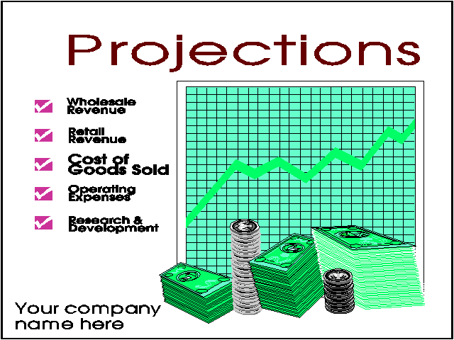
Cómo preparar una estimación previsional de ingresos:
Calcular ventas mensualmente
Calcular gastos de operación mensualmente durante el primer año
Incluir posibles gastos extra y explicarlos
Ser conservador, especialmente en estimación de ventas
Notes:
5

Slide 21
El análisis del punto de equilibrio es una técnica para determinar cuántas unidades deben venderse para alcanzar el mismo
Análisis de Punto de Equilibrio
El Punto de equilibrio es el volumen de ventas donde no hay ni beneficios ni pérdidas
El Punto de equilibrio es el volumen de ventas necesario para cubrir los costes variables y fijos
Notes:
6

Slide 22
Software de apoyo para el plan financiero
Se pueden usar hojas de cálculo para analizar el punto de equilibrio y construir estimaciones financieras previsionales
Los programas para Pymes permiten emitir cheques, nóminas, emitir y pagar facturas, inventariar, y gestionar préstamos e impuestos
Notes:
7

Slide 23
El Plan de Organización
Notes:
1
1

Slide 24
Plan de Organización
Decidir la forma legal de la empresa
Crear la organización
Seleccionar el primer consejo de dirección

Slide 25
Construir una organización
Construir una organización requiere de planificación y estrategia meticulosa
  A los inversores potenciales les interesa la calidad del equipo de gestión
  El diseño organizativo inicial es simple: el emprendedor maneja múltiples tareas
Notes:
2
2

Slide 26
Gestionar la carga de trabajo in crescendo
A medida que la carga de trabajo aumenta, la organización debe expandirse
El emprendedor debe:
  Adaptarse a los cambios del entorno
  Apagar fuegos
  Asignar recursos, presupuesto y delegar responsabilidades
  Negociar, comprometer y hacer ajustes
Notes:
3
3

Slide 27
Personal
El análisis del puesto de trabajo es una guía general para determinar procedimientos de contratación de personal, formación, evaluación de desempeño, y descripción del puesto de trabajo
La descripción del puesto de trabajo especifica los detalles del trabajo que debe ser realizado
La especificación del puesto de trabajo identifica los requisitos necesarios para la realización del mismo (habilidades, experiencia, formación)
Notes:
4
4

Slide 28

La función de la junta de directores
Revisar presupuestos operativos y de capital
Desarrollar planes estratégicos de crecimiento a largo
Facilitar las actividades del día a día
Resolver conflictos
Asegurar el correcto uso de las herramientas
Notes:
5
5

Slide 29
Proceso de redacción del Plan de Negocio
Establecer Objetivos
Preparar el primer borrador
Revisar el primer borrador
Recolectar datos
Redactar el Plan de Negocio
Revisar el Plan de Negocio
Actualizar el Plan de Negocio

Slide 30
Resumen

Slide 31
Resumen
Plan de Negocio: documento conciso, convincente y creíble
Proceso reflexivo sobre
  La iniciativa
  Producto o servicio
  Sector, mercado, y penetración en el mercado
  Organización y personal
  Financiación
  Riesgos y contingencia
Uso de internet

Slide 32









@ifempower
facebook.com/ifempower.eu/
@ifempower
linkedin.com/company/ifempower/

